Slide 1
Подготовка к заданию №7 ЕГЭ
по русскому языку
(занятие 1)
Кузубова Н.Ф.,
учитель русского языка и литературы
МБОУ «Новоазовская школа №3»
администрации Новоазовского района

Slide 2
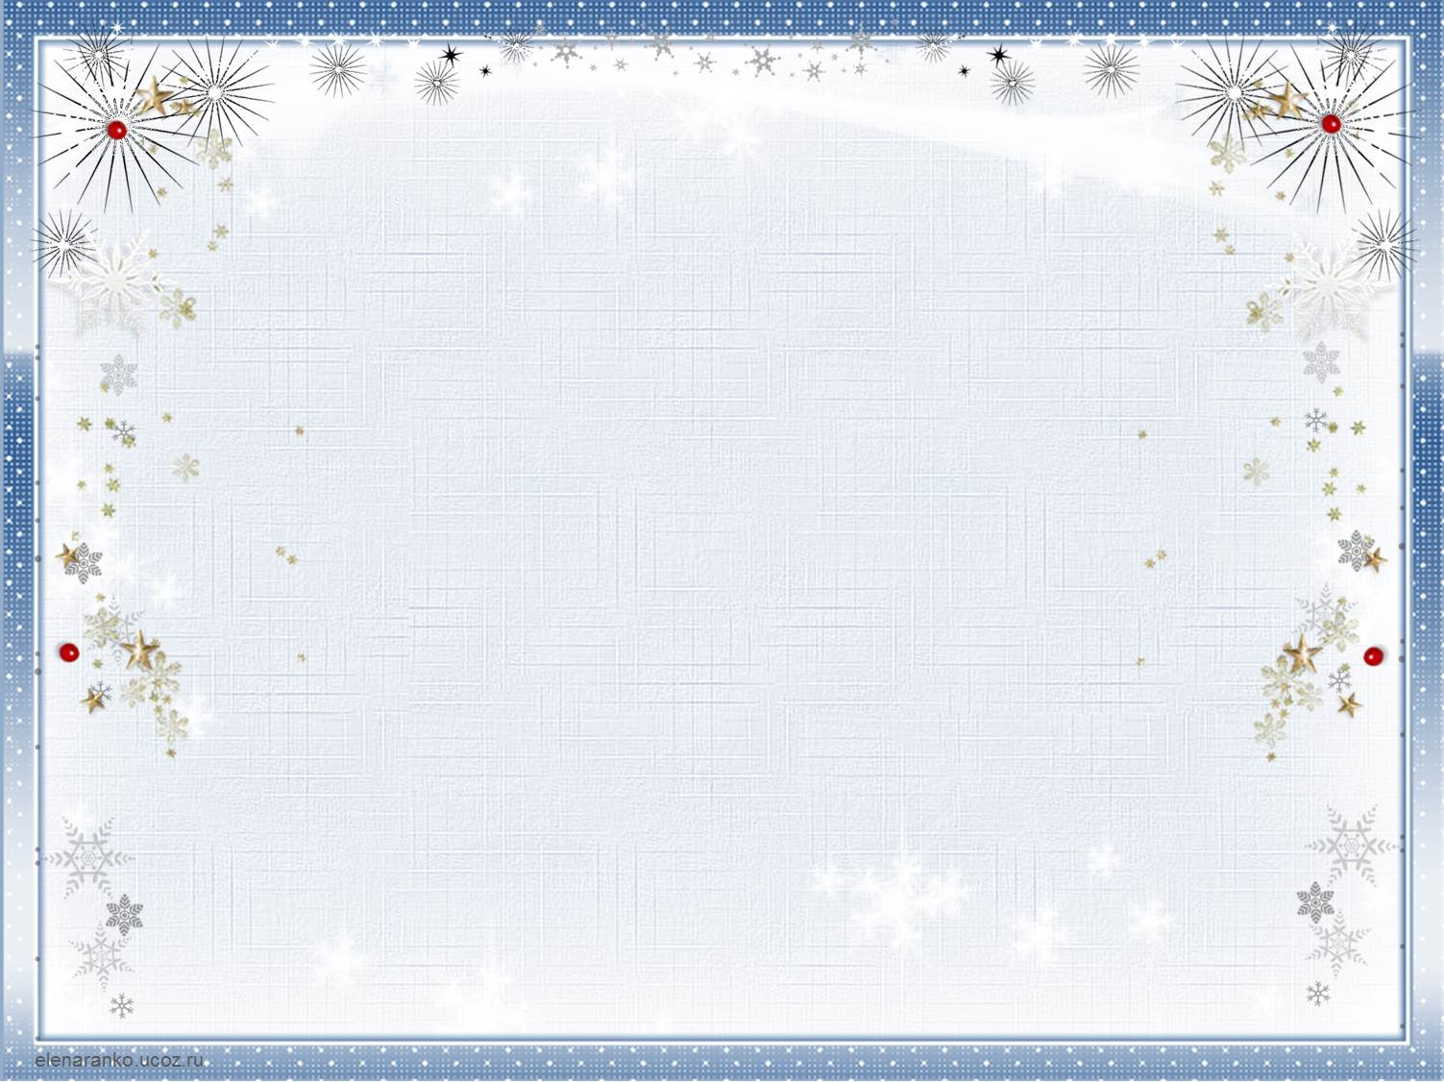
Задание №7 (Синтаксические нормы. Нормы согласования. Нормы управления)
Алгоритм выполнения задания:
Читаем названия грамматических ошибок, которые необходимо найти (1 колонка).
Читаем предложения (2 колонка).
Находим ошибки.
Соотносим номер ошибки и предложения.

Slide 3
Вспомним теоретический материал: виды нарушения синтаксических норм, норм согласования и управления
Неправильное употребление падежной формы существительного и местоимения с предлогом и без

Slide 4
Употребление некоторых имен существительных при глаголе
Пример с ошибкой: Я всегда отмечаю свой День рождение.
ПОМНИ: при склонении словосочетания день рождения второе слово всегда стоит в Р.П.
Правильно: Я всегда отмечаю свой День рождения.

Slide 5
Пример с ошибкой: Я хочу тебя поздравить с Восьмым мартом.
ПОМНИ: в названии праздников, при указании даты после порядкового числительного (или после слов праздник, дата, день) название месяца стоит в Р.п.
Правильно: Я хочу тебя поздравить с Восьмым марта.

Slide 6
Пример с ошибкой: Автор текста ставит проблему о дружбе.
ПОМНИ: зависимое слово после слова проблема должно стоять в Р.п.
Правильно: Автор текста ставит проблему дружбы.

Slide 7
Употребление словосочетаний с некоторыми глаголами
Пример с ошибкой: Мы оплатили за проезд.
ПОМНИ: зависимое слово при глаголе оплатить стоит в В.п. без предлога: оплатить (кого? что?); зависимое слово при глаголе уплатить или заплатить стоит в В.п. с предлогом: уплатить, заплатить (за кого? за что?)
Правильно: Мы оплатили проезд. Мы заплатили за проезд.

Slide 8
Употребление падежных форм существительных при некоторых предлогах
Запомни:
Вопреки (кому? чему?)
Благодаря (кому? чему)
Согласно (кому? чему)
По (в значении «после чего-либо, в результате чего-либо») (по ком? чём?)

Slide 9
Примеры правильного использования падежных форм существительных при некоторых предлогах
Вопреки обстоятельствам
Благодаря стараниям
Согласно расписанию
По прибытии поезда

Slide 10
2. Нарушения построения предложения с несогласованным приложением

Slide 11
Пример с ошибкой:
В основе произведения «Повести о настоящем человеке» лежат реальные события, произошедшие с Алексеем Маресьевым.
ПОМНИ: несогласованные приложения - имена собственные (названия газет, журналов, фильмов, картин и так далее) - употребляются в И.п. при наличии перед ними родового понятия. Если же родовое понятие отсутствует, то имя собственное изменяется.
Правильно: В основе произведения «Повесть о настоящем человеке» лежат реальные события, произошедшие с Алексеем Маресьевым.
Или: В основе «Повести о настоящем человеке» лежат реальные события, произошедшие с Алексеем Маресьевым.

Slide 12
УДАЧИ НА ЕГЭ!!!

Slide 13
Интернет - ресурсы
www.ctege.info/zadaniya-ege-po-russkomu-yazyiku/zadanie-7-ege-2018-po-russkomu-yazyiku.html
http://4ege.ru/trening-russkiy/52451-zadanie-7.html
http://russkiy-na-5.ru/articles/1006

Slide 14
Интернет - ресурсы
Автор шаблона презентации: Ранько Елена Алексеевна, учитель начальных классов МАОУ лицей №21 г. Иваново
Сайт: http://elenaranko.ucoz.ru/
Белая рамка со снежинками (в просмотре на белом фоне не видна):
http://img-fotki.yandex.ru/get/6410/16969765.49/0_68de7_dce13d29_orig.png
Зимний декор с ёлочками:
https://img-fotki.yandex.ru/get/9558/222405017.9e/0_bd899_f9c57c38_orig

Slide 15
Интернет - ресурсы
Шары:
http://img-fotki.yandex.ru/get/9815/47407354.e57/0_160ee7_f9fcd98e_orig.png
Основа для создания фона:
http://menzurka.ucoz.ru/_ph/10/2/450738023.jpg
Декор со снежинками:
http://s1.pic4you.ru/allimage/y2013/01-06/12216/2927413.png
Рамка:
https://img-fotki.yandex.ru/get/5624/27302857.c8e/0_c3112_668da02b_orig

Slide 16
Интернет - ресурсы
Изящные золотые линии:
https://img-fotki.yandex.ru/get/4713/131624064.42/0_6b113_fc1fbc37_orig
Снежинки:
http://img-fotki.yandex.ru/get/6521/139440740.3d/0_8313a_bea98798_XL.png
Серебристые снежинки:
https://img-fotki.yandex.ru/get/5504/sockolovanatascha.13c/0_606eb_abf6cc42_orig

